Slide 1
Pengantar Aplikasi Komputer & Teknologi
Week9. Visio
Creating and Connectiong Smartshape

Slide 2
Objective
Diharapkan Mahasiswa mampu :
Menjelaskan tentang Microsoft Visio
Menggunakan Ms Visio untuk menggambarkan suatu tahapan penyelesaian masalah , secara terstruktur, rapi dan jelas
Menggunakan simbol-simbol standar flowchart

Slide 3

Visio
Microsoft Visio (atau sering disebut Visio) adalah sebuah program aplikasi komputer yang sering digunakan untuk membuat diagram, diagram alir (flowchart), brainstorm, dan skema jaringan yang dirilis oleh Microsoft Corporation.
Aplikasi ini menggunakan grafik vektor untuk membuat diagram-diagramnya

Slide 4
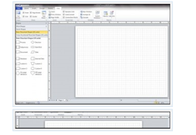
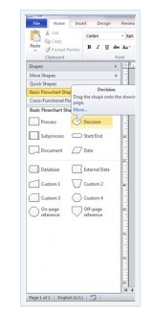
Tampilan Ms Visio
Shape

Slide 5
Flowchart
Flowchart adalah adalah suatu bagan dengan simbol-simbol tertentu yang menggambarkan urutan proses secara mendetail dan hubungan antara suatu proses (instruksi) dengan proses lainnya dalam suatu program.
Dalam perancangan flowchart sebenarnya tidak ada rumus atau patokan yang bersifat mutlak (pasti).
flowchart (bagan alir) adalah sebuah gambaran dari hasil pemikiran dalam menganalisa suatu permasalahan dalam komputer. Karena setiap analisa akan menghasilkan hasil yang bervariasi antara satu dan lainnya.
garis besar setiap perancangan flowchart selalu terdiri dari tiga bagian, yaitu input, proses dan output.

Slide 6
System Flowchart
Menggambarkan suatu sistem peralatan komputer yang digunakan dalam proses pengolahan data serta hubungan antar peralatan tersebut
Tidak digunakan untuk menggambarkan urutan langkah untuk memecahkan masalah
Hanya untuk menggambarkan prosedur dalam sistem yang dibentuk

Slide 7
Keyboard
CPU
Disket
VDU
Contoh penggunaan system flowchart

Slide 8
Program Flowchart
Menggambarkan urutan logika dari suatu prosedur pemecahan masalah
Dua jenis metode penggambaran program flowchart :
  Conceptual flowchart, menggambarkan alur pemecahan masalah secara global
  Detail flowchart, menggambarkan alur pemecahan masalah secara rinci

Slide 9
Start
Start
Input “Berapa data” ; N
Input
Jml = 0
For K = 1 to N
Proses
Input Bil
Jml = Jml + Bil
Output
Next K
End
Print “Jumlah = “; Jml
End

Slide 10
Simbol-simbol Flowchart
Flow direction symbols
  Digunakan untuk menghubungkan simbol satu dengan yang lain
  Disebut juga connecting line
Processing symbols
  Menunjukan jenis operasi pengolahan dalam suatu proses / prosedur
Input / Output symbols
  Menunjukkan jenis peralatan yang digunakan sebagai media input atau output

Slide 11
Flow Direction Symbols
Simbol arus / flow
  Menyatakan jalannya arus suatu proses
Simbol communication link
  Menyatakan transmisi data dari satu lokasi ke lokasi lain
Simbol connector
  Menyatakan sambungan dari proses ke proses lainnya dalam halaman yang sama
Simbol offline connector
  Menyatakan sambungan dari proses ke proses lainnya dalam halaman yang berbeda

Slide 12
Processing Symbols
Simbol process
  Menyatakan suatu tindakan (proses) yang dilakukan oleh komputer
Simbol manual
  Menyatakan suatu tindakan (proses) yang tidak dilakukan oleh komputer
Simbol decision
  Menujukkan suatu kondisi tertentu yang akan menghasilkan dua kemungkinan jawaban : ya / tidak
Simbol predefined process
  Menyatakan penyediaan tempat penyimpanan suatu pengolahan untuk memberi harga awal
Simbol terminal
  Menyatakan permulaan atau akhir suatu program

Slide 13
Processing Symbols
Simbol keying operation
  Menyatakan segal jenis operasi yang diproses dengan menggunakan suatu mesin yang mempunyai keyboard
Simbol offline-storage
  Menunjukkan bahwa data dalam simbol ini akan disimpan ke suatu media tertentu
Simbol manual input
  Memasukkan data secara manual dengan menggunakan online keyboard

Slide 14
Input / Output Symbols
Simbol input/output
  Menyatakan proses input atau output tanpa tergantung jenis peralatannya
Simbol punched card
  Menyatakan input berasal dari kartu atau output ditulis ke kartu
Simbol magnetic tape
  Menyatakan input berasal dari pita magnetis atau output disimpan ke pita magnetis
Simbol disk storage
  Menyatakan input berasal dari dari disk atau output disimpan ke disk

Slide 15
Input / Output Symbols
Simbol document
  Mencetak keluaran dalam bentuk dokumen (melalui printer)
Simbol display
  Mencetak keluaran dalam layar monitor

Slide 16
Contoh System Flowchart
Data jawaban ujian
Koreksi
Daftar Koreksi Data
File utama ujian
Tabel
Siswa
Periksa Ujian
File siswa lulus
Laporan Hasil
Ujian

Slide 17
Kaidah Pembuatan Flowchart
Start
Input
Proses
Output
End

Slide 18
Pengolahan data
START
READ
HABIS ?
Ya
Tidak
PROCESS
WRITE
END

Slide 19
Menghitung luas persegi panjang
Start
Input panjang
Input lebar
Luas ← panjang * lebar
Print Luas
End

Slide 20
Latihan :
Dengan menggunakan MS Visio
Gambarkan Menghitung Luas selimut dan Volume kubus
Gambarkan Proses Pembelian di Mini market
Gambarkan Proses pencatatan pembukuan dari unit keuangan
Gambarkan Proses Pembelian di kantin UPJ

Slide 21
Flowchart Document
adalah alat pembuatan model yang memungkinkan
professional sistem untuk menggambarkan sistem sebagai
satu jaringan proses fungsional yang dihubungkan satu
dengan yang lainya dengan alur data baik secara manual
maupun secara komputerisasi

Slide 22
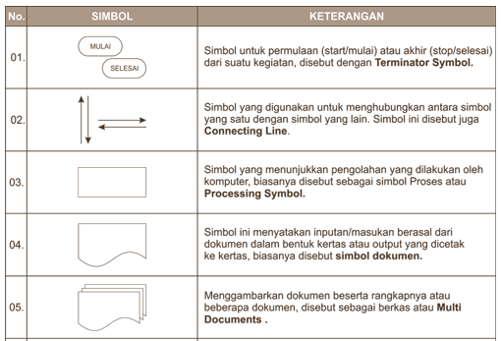
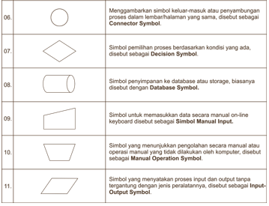
Simbol

Slide 23
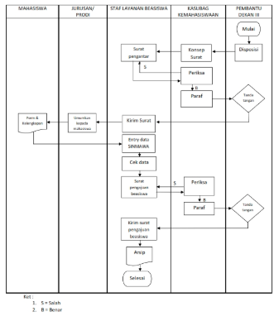
Latihan
Gambarkan FOD berikut ini :

Slide 24

Thankyou

